Slide 1
Co to jest dieta?
Prezentacja

Slide 2
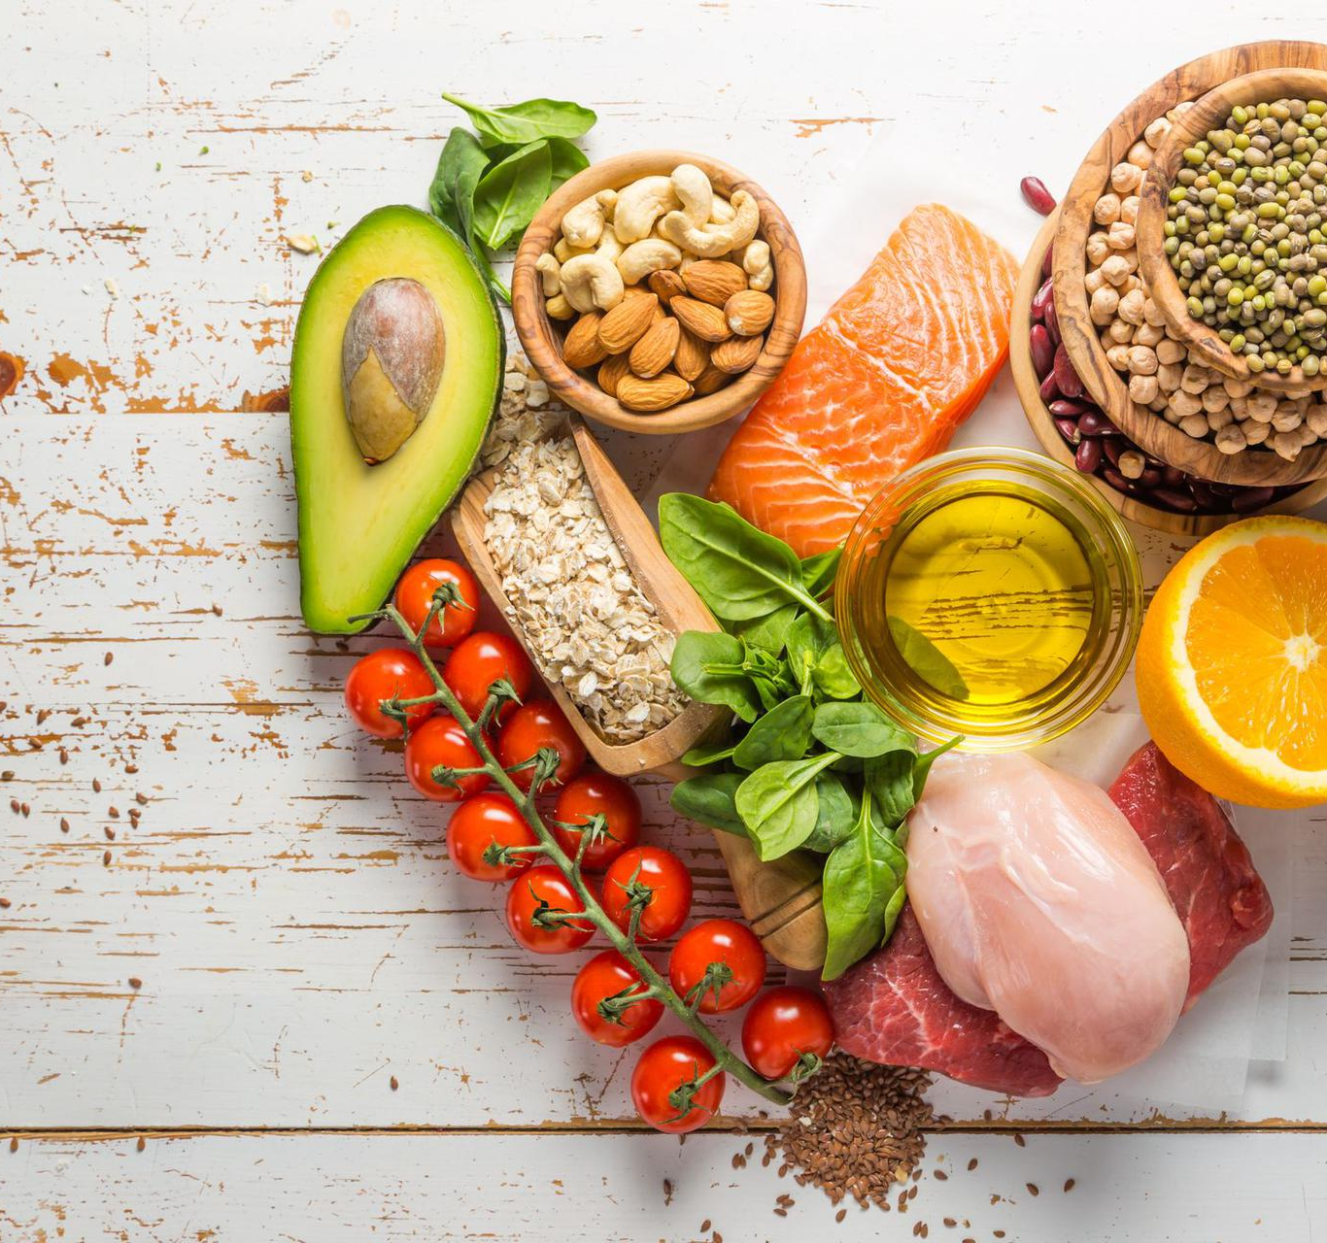
Dieta
Dieta - specjalny sposób żywienia, uwzględniający ilość i jakość spożywanych pokarmów. Dieta ma na celu dostarczenie niezbędnych składników pokarmowych z jednoczesnym dostosowaniem ich podaży do możliwości trawienia, wchłaniania i metabolizowania przez zmieniony chorobowo organizm.

Slide 3
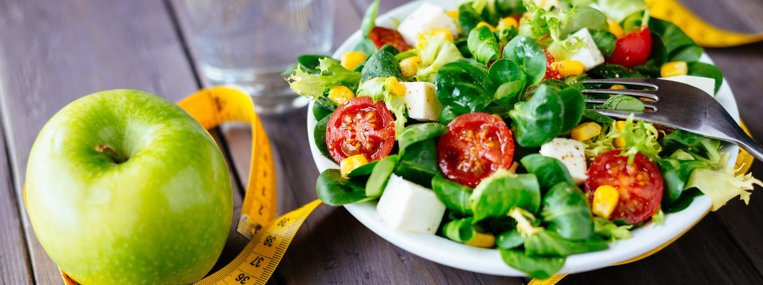
Rodzaje diety
Są różne rodzaje diety, takie jak:
dieta zwyczajowa (naturalna) – powszechny w danej społeczności sposób odżywiania się. ...
dieta alternatywna – przyjęty w sposób świadomy sposób odżywiania się mający na celu rezygnację ze stosowania niektórych pokarmów i metod ich przygotowania (np.

Slide 4
Co daje dieta
Plusy: detoksykacja organizmu, duża ilość witamin, błonnika, nie powoduje nasilonego głodu, pozwala dużo schudnąć bez efektu jo-jo. Minusy: nie realizuje odpowiedniego zapotrzebowania na białko, zbyt niska kaloryczność, niesie ryzyko niedożywienia .

Slide 5
Czego należy nie jeść podczas diety
10 produktów, których należy unikać w czasie diety
Wszystkie przekąski zawierające węglowodany. Może Ci się wydawać, że szkodliwe są jedynie chipsy, jednak nie jest to prawdą. ...
Gotowe, mrożone posiłki. ...
Batony zawierające błonnik. ...
Produkty niskotłuszczowe. ...
Soki owocowe. ...
Sztuczne słodziki. ...
Produkty sprzedawane w dużych paczkach. ...
Alkohol.

Slide 6
Prezentację wykonał
Filip Tomiczek

